Slide 1

Методы 3D-моделирования объектов в Blender для Unreal Engine 5
Студент: Самарин С.Д. РК6-85Б
Научный руководитель: Витюков Ф.А.

Slide 2
Постановка задачи
Цель работы: создать требуемые 3D-модели сцен применив технологии работы с примитивами и инструментами «скульптинга» в Blender и настроить импорт всех элементов в среду движка Unreal Engine 5.
Задачи:
создать 3D-модели сцен «Фабрика» и «Енот» применив моделирование примитивов и «скульптинг»;
наложить текстуры в соответствии с топологией объектов;
разобрать системы освещения, отображения материалов и рендера сцен;
реализовать импорт объектов в среду Unreal Engine 5.
Notes:
Цель работы заключалась в создании требуемых 3D-моделей сцен с применением технологии работы с примитивами и инструментами «скульптинга» в Blender, а также в настройке импорта всех элементов в среду движка Unreal Engine 5.
Задачи:
создать 3D-модели сцен «Фабрика» и «Енот» применив моделирование примитивов и «скульптинг»;
наложить текстуры в соответствии с топологией объектов;
разобрать системы освещения, отображения материалов и рендера сцен;
реализовать импорт объектов в среду Unreal Engine 5.

Slide 3
Актуальность
Актуальность работы заключается в следующем:
создание интегрируемых 3D-моделей является универсально полезным навыком в компьютерном моделировании;
умение работы Unreal Engine 5 позволяет решать широкий спектр задач программирования, моделирования и симуляции;
работа рассматривает актуальные технологии компьютерной графики и работу с актуальной версией Unreal Engine 5.
Notes:
Актуальность работы заключается в следующем:
создание интегрируемых 3D-моделей в единой среде разработки является универсально полезным навыком в любом виде компьютерного моделирования;
умение работы с игровым движком Unreal Engine 5 позволяет решать широкий спектр задач программирования, моделирования и симуляции за рамками создания исключительно игровых проектов;
данная работа рассматривает актуальные технологии компьютерной графики и примеры работы с актуальной версией ведущего общедоступного игрового движка Unreal Engine 5.

Slide 4
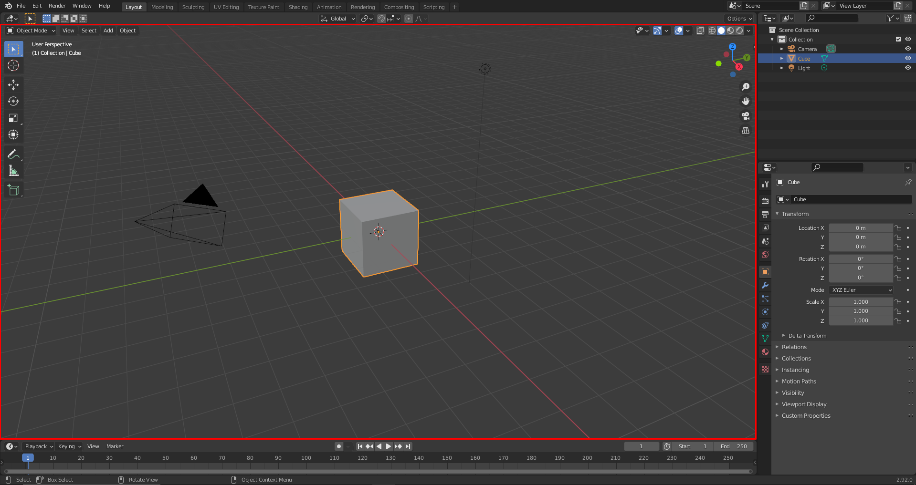
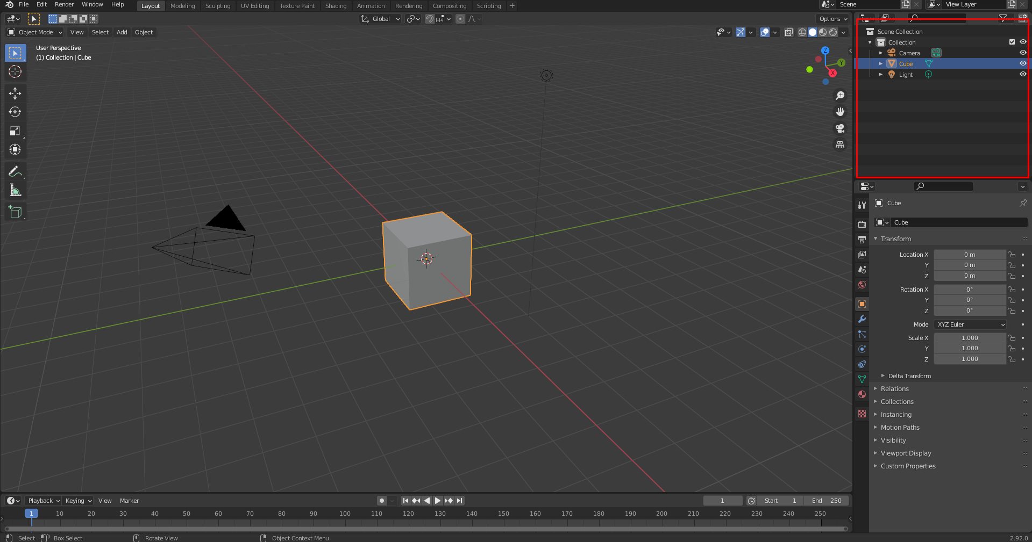
Обзор интерфейса
Основным окном интерфейса Blender является главное окно взаимодействия Viewport и окно навигации файловой Outliner.
Рис. 1. Окно отображения Viewport
Рис. 2. Окно навигации Outliner
Notes:
Стандартный интерфейс Blender представляет из себя ряд интерактивных окон. По центру располагается главное окно взаимодействия – Viewport
Данное окно предоставляет доступ к результату четырёх режимов отображения:
Wireframe – режим отображения сетки объектов, в которой видны вертексы и грани построения полигонов.
Solid – режим отображения твердотельных объектов без освещения и материалов.
Material Preview – режим отображения материалов, но без корректного рендера и освещения.
Rendered – режим отображения рендера во Viewport. Стоит отметить, что по умолчанию в данном режиме есть отличия с конечным рендером, вызываемом опцией Render → Render Image или по нажатию горячей клавиши F12, которые можно настроить в настройках Render Viewport.
В правом верхнем углу располагается навигационное окно Outliner. Данное окно предоставляет доступ к объектам, их иерархии, некоторым свойствам, подсвеченным индикаторами и фильтрами, позволяющими влиять на отображение и взаимодействие с объектами

Slide 5
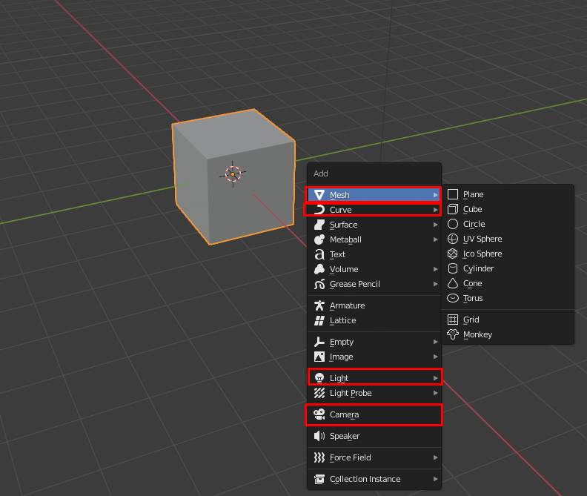
Создание базовых объектов
Для вызова панели создания объектов в Blender используется комбинация «Shift + A»
В качестве основных выделяются:
Mesh – полигональные объекты
Curve – математические объекты
Light – объекты освещения
Camera – камеры для обзора и точки рендеринга
Рис. 4. Панель создания объектов
Notes:
Предварительно для осуществления любого взаимодействия, требуется создать базовые объекты. В блендере по умолчанию для создания объектов можно использовать комбинацию клавиш «Shift + A».
Самые часто используемые объекты находятся в меню Mesh, Curve, Light и Camera.
Данные секции разделяют объекты на:
Mesh – полигональные объекты, например, плоскость, куб, сфера
Curve – математические объекты, например, кривые Безье
Light – объекты освещения, как точечные, так объёмные
Camera – объекты камер, необходимых для наблюдения и задания точки для рендера сцены

Slide 6
Методы полигонального моделирования
Создание сцены полигональным методом было разделено на следующие этапы:
«Блокинг» – первоначальное расположение основных объектов, схожих по форме с конечным вариантом в сцене
Наполнение – добавление копий объектов и применения модификаторов формы
Детализация – придание детальной конечной формы объектам
Освещение – добавление источников света и камеры
Текстурирование – добавление материалов на конечные объекты
Notes:
Для создания сцены методом полигонального моделирования задача была разбита на следующие этапы:
«Блокинг» – первоначальное расположение основных крупных объектов, схожих по форме с конечным вариантом в сцене
Наполнение – размножения и добавление всех необходимых копий объектов, создания повторяющихся структур и применения модификаторов формы
Детализация –добавление необходимого качества объектам для придания конечной формы
Освещение – добавление и размещение источников света в сцене, а также необходимого ракурса камеры для конечного рендера
Текстурирование – добавление и настройка всех необходимых материалов на конечные объекты с учётом имеющегося освещения

Slide 7
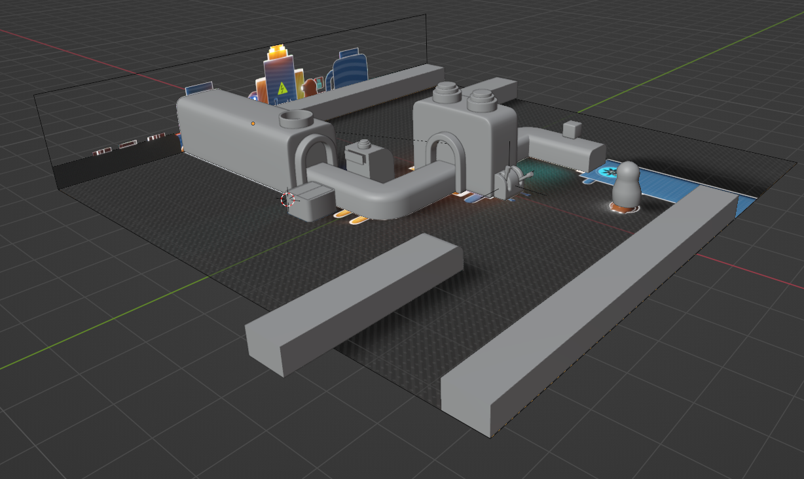
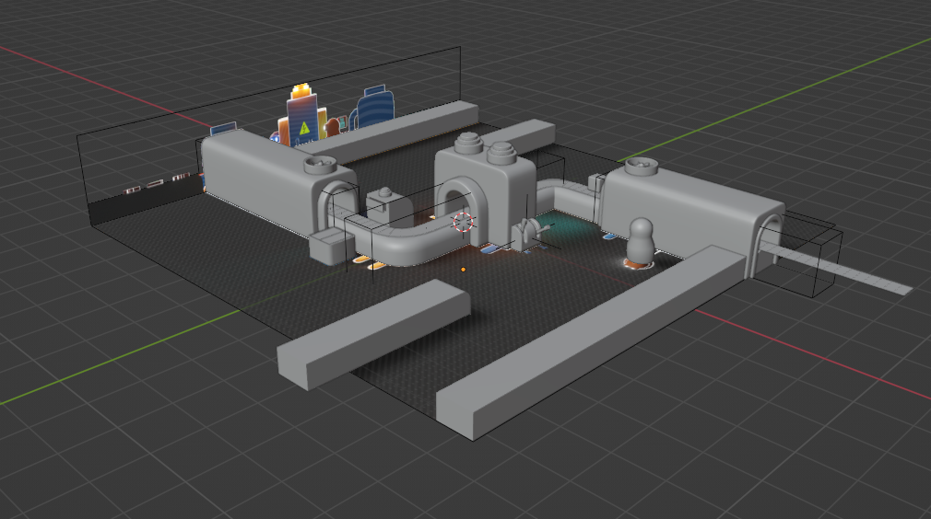
Этапы полигонального моделирования
Рис. 5. «Блокинг» сцены
Рис. 6. Создание наполнения сцены
Notes:
На первом этапе, при «блокинге», были созданы грубые очертания всех конечных объектов в единственном экземпляре.
Большая часть объектов была сформирована посредством придания параллелепипедам модификаторов фасок. Конвейер был получен наложением модификатора следования к установленной направляющей кривой, описывающей путь ленты.
Арки были сформированы путём вертикального продления полуокружности и выдавливания формы.
Каркас «робота» был получен через совмещение и обрезку двух вытянутых окружностей
На втором этапе создания сцены все необходимые объекты были размножены и помещены в подходящие места. Были созданы основания для вентиляторов. Выдавлены необходимые отверстия через булевы операции вычета. Также была добавлена непосредственная лента конвейера, созданная по аналогии с конвейером, но с использованием размноженной вдоль одной из осей пластины и направляющей

Slide 8
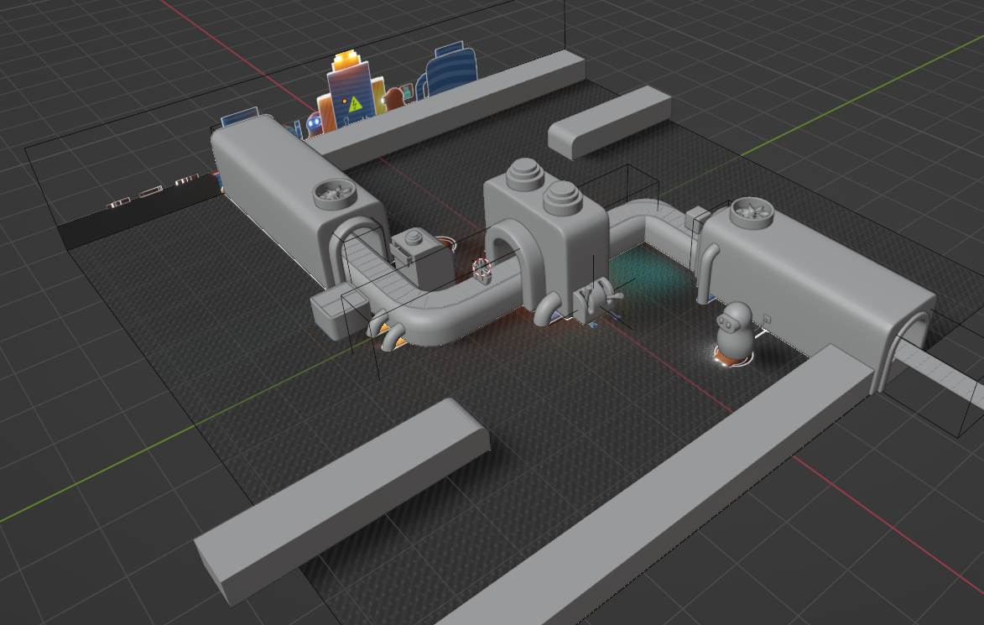
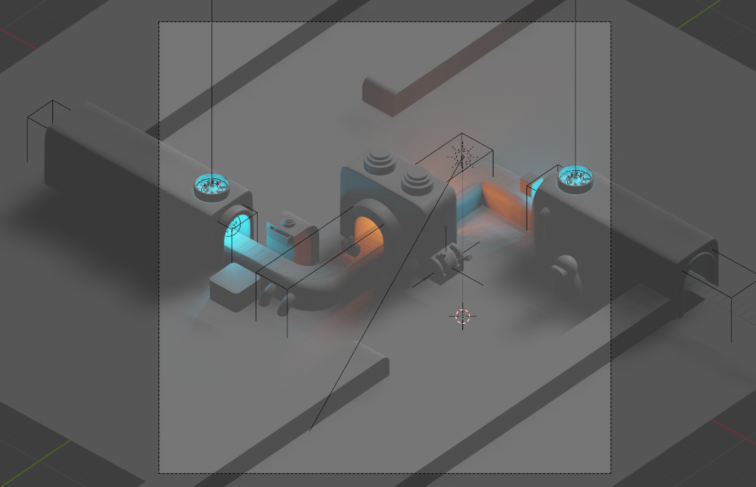
Этапы полигонального моделирования
Рис. 7. Добавление детализации
Рис. 8. Добавление освещения
Notes:
На третьем этапе моделирования были добавлены трубы путём выдавливания кривых линий созданных из набора граней
Для создания вентиляторов была создана сфера и из неё получен округлый стержень. Листы винтов были созданы через добавления плоскости и затем изменены через модификаторы искривления объекта вокруг одной оси
Сформированы необходимые детали для «робота», создан объект «лайк» над конвейерной лентой и проведена финализирован вид геометрии сцены
На четвёртом этапе были добавлены голубые источники сцены в начало и конец конвейера, а также в каждый из вентиляторов.
В центре был установлен оранжевый источник света.
Сверху был установлен слабый источник освещения среды.
Вид сцены был получен от расположенной в точке наблюдения камеры с изометрическим отображением.

Slide 9
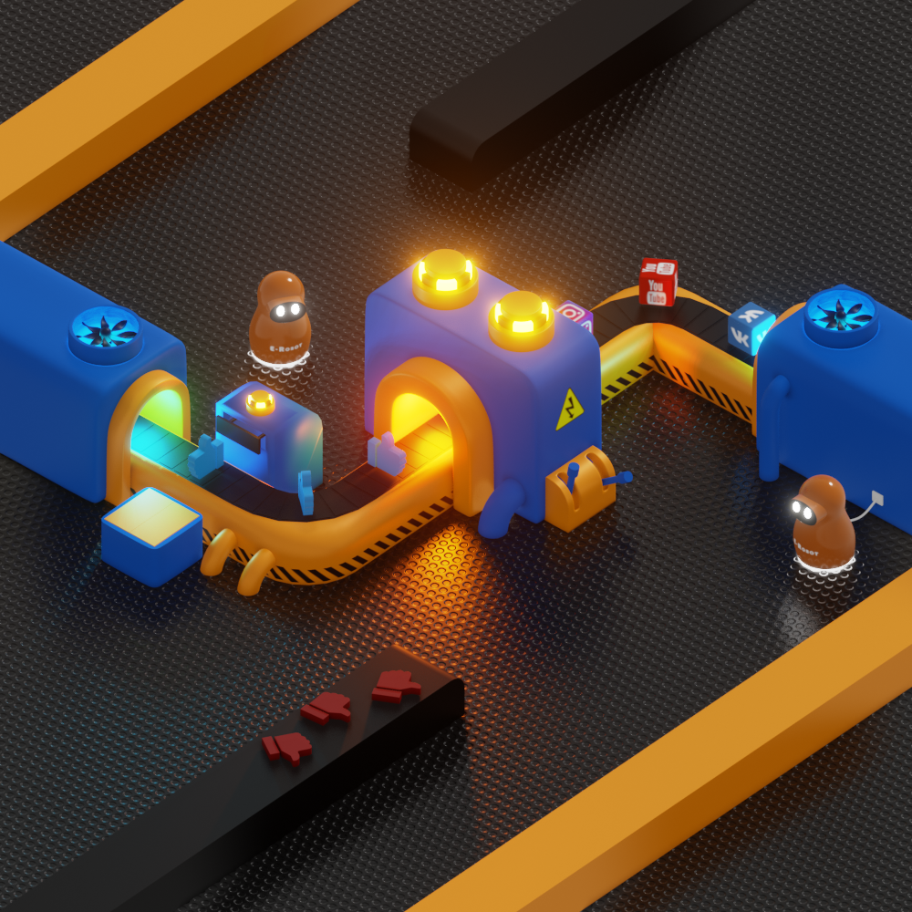
Финальный вид сцены «Фабрика»
Рис. 9. «Фабрика» после текстурирования и рендера сцены
Notes:
Для выполнения последнего этапа - редактирование текстур объектов сцены необходимо осуществить переход в режим Shading
Каждый материал обладает набором свойств взаимодействия со светом, наиболее важными из которых являются цвет объекта, металичность, т.е. отражающая способность, жёсткость – отвечающая за визуальную гладкость и эмиссия, позволяющая настраивать излучаемый материалом свет.
Для добавления света на лампы и «робота» материалы были созданы с параметрами эмиссии в выбранных регионах
Для добавления текстур на кубы были использованы текстуры – двумерные изображения, наложенные на каждую из сторон куба.
Добавление надписи на «робота» и изображение на центральную часть конвейера было осуществлено через оттиск декалей на сетку объектов
Остальные материалы объектов представляют собой определённым образом настроенную комбинацию параметров цвета, металичностии и жёсткости

Slide 10
Создание методом «скульптинга»
Скульптинг – метод 3D-моделирования, при котором сетка объекта изменяется инструментами схожими с теми что используются при обработке глиняных скульптур
Для создания конечного объекта данным методом требуется создать первоначальные формы с помощью базовых объектов, а затем редактировать их через режим Sculpting
Notes:
Зачастую создание сложных, нерегулярных объектов, невозможно или практически не сообразно с использованием методов полигонального моделирования, для этого в Blender существуют инструменты «скульптинга»
Скульптинг – это процесс 3D-моделирования, при котором используется инструменты воздействия на сетку объекта с помощью инструментов схожих с теми что используются при обработке глиняных скульптур.
Для создания конечного объекта данным методом требуется создать первоначальные формы с помощью базовых объектов, а затем редактировать их через режим Sculpting

Slide 11
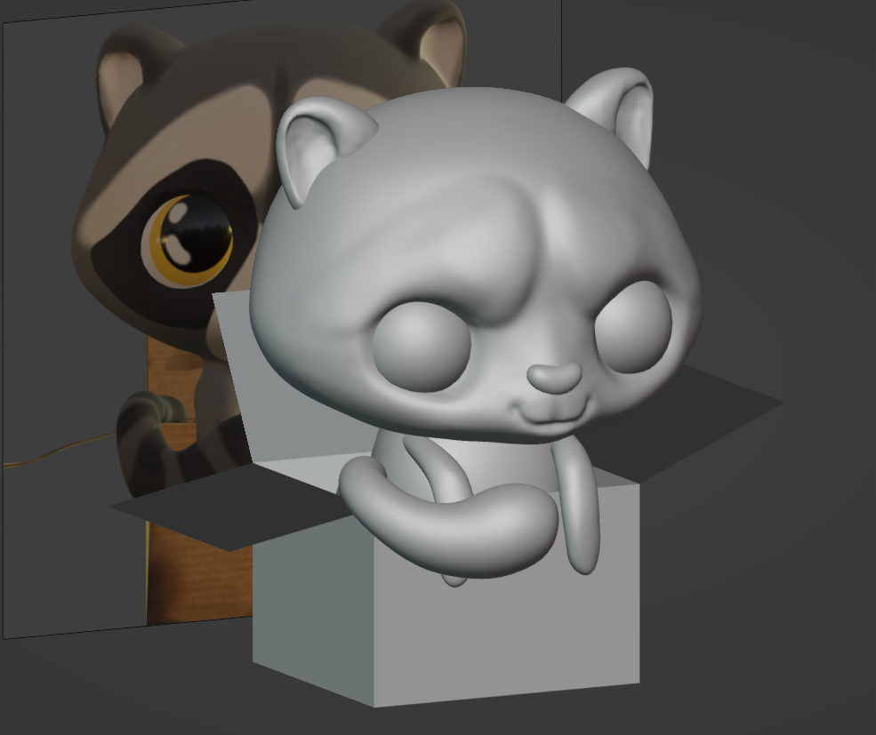
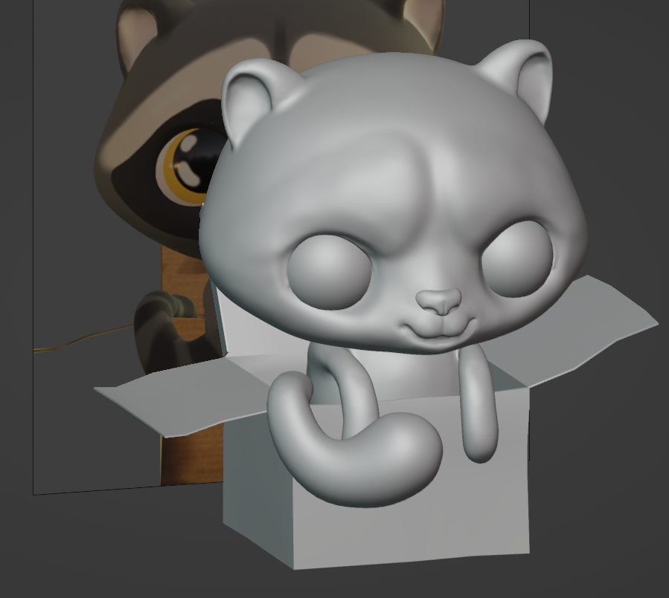
Этапы «скульптинга»
Рис. 10. Первый этап моделирования сцены «Енот» - добавление формы примитивам
Рис. 11. Второй этап моделирования сцены «Енот» - уточнение формы
Notes:
Первоначально для моделирования были созданы несколько сфер для головы, тела, ушей, глаз, носа и лап енота.
Далее данные сферы были растянуты в более схожие с результатом формы.
Также был создан куб для коробки и цилиндр для хвоста.
Хвост был создан при помощи добавления цилиндра и последующего выдавливания масштабирования передней грани цилиндра.
После придания примитивным объектам подходящей формы с помощью инструментов «скульптинга» были добавлены углубления в местах для ушей и рта, наращены массы в местах бровей, вытянуты лапы и наращены плечи.
На втором этапе отдельные объекты ушей, торса и лап были совмещены с исходным объектом головы и сглажены на стыках.
Были проделаны углубления для носа, были созданы дуги вокруг глаз и более острая обводка рта, полностью финализирован геометрический вид объекта

Slide 12
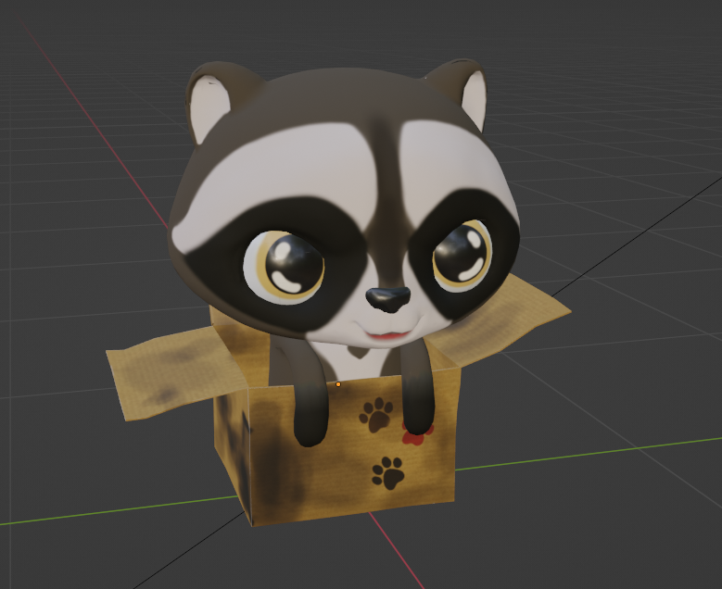
Этапы «скульптинга»
Рис. 12. Третий этап моделирования сцены «Енот» - добавление материалов
Рис. 13. Последний этап моделирования сцены «Енот» - добавление шерсти и рендер
Notes:
На третьем этапе в режиме UV Editing была автоматически получена UV-сетка объекта при помощи функции UV → Smart UV project, а затем произведена функция unwrap для расположения сетки на плоскости для дальнейшего наложения текстур. UV-развертка подразумевает под собой перевод 3D-модели в 2D-поверхность для нанесения на изображение нужного цвета или необходимой текстуры. После создания UV развёртки был создан материал.
Далее используя кисти в режиме Texture Paint объект был покрашен, после чего полученному материалу на основе созданной текстуры были заданы необходимые параметры взаимодействия со светом в режиме Shading.
На последнем этапе была создана шерсть, освещение и настроен рендер сцены.
Шерсть в Blender создаётся при помощи добавления Particle Setting в меню свойств объекта Particles, а далее в режиме Particle Edit существуют инструменты для изменения кучности, длины, направления и количества волос в выбранной области
Далее были добавлены два источника света от плоскости, источник света среды и камера.

Slide 13
Экспорт и импорт
Форматы экспорта:
.fbx (filmbox) – передача моделей и текстур. Имеет точную передаваемых компонентов;
.abc (alembic) – используется преимущественно для экспорта анимаций и визуальных эффектов;
.gltf (glTF2.0) – экспортирует данные в сыром формате, который позволяет переносить абстрактные элементы и освещение.
Notes:
Для переноса файлов из Blender в Unreal Engine 5 существует множество методов со своими плюсами и минусами
Основными форматами экспорта между двумя платформами являются:
Первый - fbx (filmbox) - преимущество данного метода состоит в возможности точной настройки элементов экспорта и настройке качества передачи данных. Зачастую данный формат нужен для переноса непосредственных моделей и их текстур с настройкой необходимых компонентов сцены.
Второй метод использует формат abc (alembic). Данный формат используется преимущественно для передачи визуальных эффектов, например, визуальных частиц, волос и шерсти; а также для экспорта анимаций.
Третий метод использует файлы glTF2.0. Данный формат имеет меньшее число опций, но отличается тем что экспортирует данные в сыром формате, который хранит больше информации и позволяет переносить элементы освещения, сцены как единый объект и более корректно устанавливать материалы для объектов. Несмотря на обширность, данному способу предпочитают более конкретные форматы для экспорта непосредственных параметров и конкретных объектов, поскольку они имеют более тонкую настройку.

Slide 14
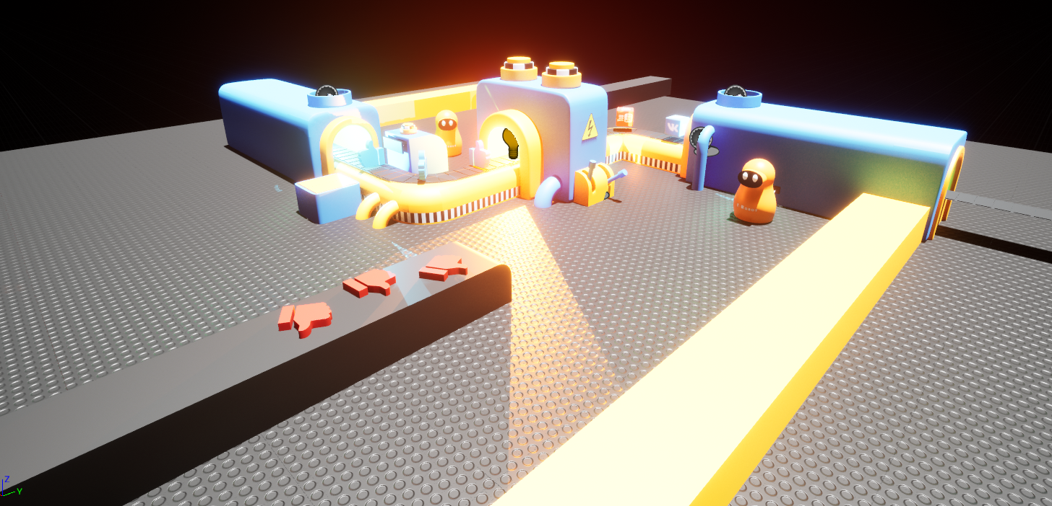
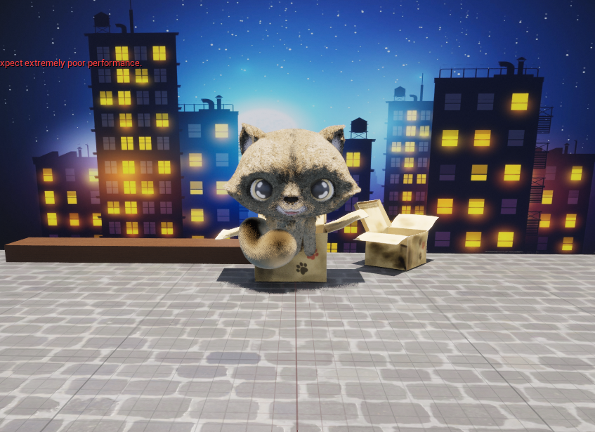
Результаты экспорта
Рис. 14. Сцена «Фабрика» в Unreal Engine 5
Рис. 15. Сцена «Енот» в Unreal Engine 5
Notes:
После создания базовой сцены и импорта полученных материалов в Unreal Engine 5 были получены конечные сцены рендера в среде Unreal Engine 5
Разница между оригиналом в Blender и экспортируемой сценой в UE5 для сцены «Фабрика» заключается в различии используемых единиц и параметров для источников света, включая материалы с эмиссией.
Для сцены Енот несмотря на визуальное расхождение экспорт шерсти произошёл корректно, однако из-за различий в отношение представлении шерсти системы Particle System в Blender и Groom в UE5 не существует способа передачи материалов и текстур шерсти. Для этого в блендер существуют иные системы представление имитации волос и шерсти именуемых Fur, где шерсть представлена не модификатором, а отдельным объектом сетки.

Slide 15
Заключение
В результате работы были выполнены следующие задачи:
созданы 3D-модели сцен «Фабрика» и «Енот» применив моделирование примитивов и «скульптинг»;
наложены корректные текстуры в соответствии с топологией объектов;
настроены системы освещения, отображения материалов и рендера сцен;
реализован импорт объектов в среду Unreal Engine 5.
Notes:
В результате работы были выполнены следующие задачи:
созданы 3D-модели сцен «Фабрика» и «Енот» применив моделирование примитивов и «скульптинг»;
наложены корректные текстуры в соответствии с топологией объектов;
настроены системы освещения, отображения материалов и рендера сцен;
реализован импорт объектов в среду Unreal Engine 5.

